Slide 1
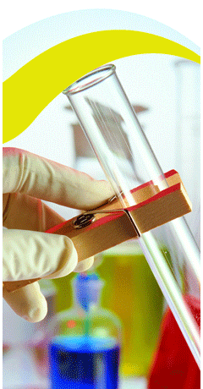
«Самый умный
знаток химии»
za

Slide 2
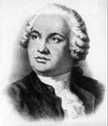
“Широко распростирает химия руки
в дела человеческие…”
М.В.Ломоносов.

Slide 3
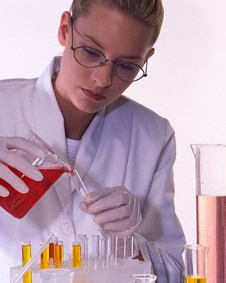
Конкурс
«Разминка»

Slide 4
Вопрос – ответ
Название какого химического элемента слагается из названий двух животных?
Мышьяк
Без какого элемента невозможна фотография?
Серебро

Slide 5
Вопрос – ответ
Какой металл самый лёгкий?
Литий
Мельчайшая частица, химически не делимая?
Атом

Slide 6
Вопрос – ответ
Самый распространённый химический элемент на Земле?
Кислород
Какой металл называют элементом плодородия?
Калий

Slide 7
Вопрос – ответ
Какие элементы образуют простые вещества, находящиеся в жидком состоянии?
Ртуть и бром
Самый распространённый химический элемент во Вселенной?
Гелий

Slide 8
Вопрос – ответ
Какой самый тугоплавкий металл?
Вольфрам
Самый химически активный неметалл?
Фтор

Slide 9
Конкурс
«Угадай элемент»

Slide 10
загадка
Есть в языке нашем чудное слово,
И четверо школьников спорят о нем.
Младший сказал: «Это лес. Только хвойный».
Второй возразил: «Элемент так зовут».
Третий воскликнул без тени сомнения:
«Это, друзья, инструмент для сверления».
Тут молвил четвертый: «Секрета здесь нет,
Эту фамилию знает весь свет».
И все четверо были правы. Что это за слово?
Бор

Slide 11
загадка
Хранят обычно в керосине,
И «бегает» он по воде.
В природе, помните отныне,
Свободным нет его нигде.
В солях открыть его возможно,
Желтеет пламя от него,
И получить из соли можно.
Как Дэви получил его.
Натрий

Slide 12
загадка
Прославлен всеми письменами
Металл, испытанный огнем,
Манил к себе людей веками,
Алхимик жил в мечтах о нем,
В средневековье феодалы
Войною шли из – за него.
И королевские подвалы
Хранили слитками его.
Золото

Slide 13
загадка
Давно известна человеку,
Она тягуча и красна,
Еще по «бронзовому веку»
Знакома в сплавах всем она.
С горячей серной кислотою
Дает нам синий купорос.
Так что же это за металл?
Ответьте на вопрос.
Медь

Slide 14
загадка
Среди металлов самый славный,
Важнейший древний элемент.
В тяжелой индустрии главный,
Знаком с ним каждый человек.
Родится в огненной стихии,
Расплав его течет рекой,
Важнее нет в металлургии,
Он нужен всем, и нам с тобой.
Железо

Slide 15
загадка
Я светоносный элемент,
В соединении стал мелом. Я спичку вам зажгу в момент. Сожгут меня – и под водой Оксид мой станет кислотой.
Фосфор

Slide 16
загадка
Этому металлу - хвала и честь, С ним получается «Белая жесть». Покрывают им сталь слегка.
Тогда для консервов посуда годна.
Олово

Slide 17
загадки
Был металл серебристо-белый,
В соединении стал мелом.
Кальций
В конце периода стоит,
В нём вода и та горит.
Фтор

Slide 18
загадка
Разглядев мой спектр в оконце,
Обнаружили меня на Солнце.
Я с благородными дружу -
В их семейство я вхожу.
Гелий

Slide 19
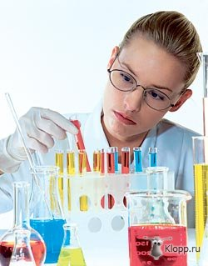
Игра со
зрителями

Slide 20
Конкурс
«Угадай явления»

Slide 21
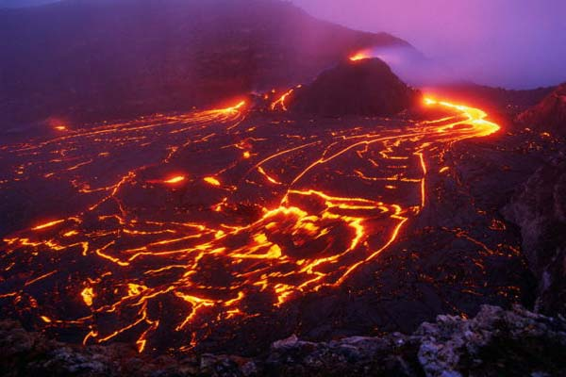
Opit036.avi

Slide 22
О каких явлениях,
физических или химических ,
идет речь
в литературных произведениях
Люблю грозу в начале мая,
Когда весенний, первый гром,
Как бы резвяся и играя.
Грохочет в небе голубом.
(Ф.И. Тютчев «Весенняя гроза»).
Физическое явление

Slide 23
О каких явлениях,
физических или химических ,
идет речь
в литературных произведениях
Вот уже вечер. Роса блестит на крапиве.
Я стою у дороги, прислонившись к иве.
От луны свет большой прямо на нашу крышу.
Где-то песнь соловья вдалеке я слышу.
(С.А. Есенин «Вот уже вечер. Роса»).
Физическое явление

Slide 24
О каких явлениях,
физических или химических ,
идет речь
в литературных произведениях
Мой костёр в тумане светит:
Искры гаснут на лету…
(Я.П. Полонский «Песни цыганки»).
Химическое явление

Slide 25
О каких явлениях,
физических или химических ,
идет речь
в литературных произведениях
Шалун уж заморозил пальчик:
Ему и больно и смешно,
А мать грозит ему в окно.
(А.С. Пушкин «Евгений Онегин»).
Физическое явление

Slide 26
О каких явлениях,
физических или химических ,
идет речь
в литературных произведениях
Ещё в полях белеет снег,
А воды уж весной шумят.
(Ф.И. Тютчев «Весенние воды»).
Физическое явление

Slide 27
О каких явлениях,
физических или химических ,
идет речь
в литературных произведениях
Туча по небу идёт,
Бочка по морю плывёт.
(А.С. Пушкин «Сказка о царе Салтане»).
Физическое явление

Slide 28
О каких явлениях,
физических или химических ,
идет речь
в литературных произведениях
Прощай, свободная стихия!
В последний раз передо мной
Ты катишь волны голубые
И блещешь гордою красой. (А.С. Пушкин «К морю»).
Физическое явление

Slide 29
Конкурс
«Межпредметные связи»

Slide 30
Конкурс географов – химиков
Какие химические элементы названы в честь некоторых частей света?
Европий, америций
Перечислите элементы, названные в честь стран?
Рутений – в честь России,
Галлий – в честь Франции,
Германий – в честь Германии,
Полоний – в честь Польши

Slide 31
Конкурс географов – химиков
Название какого элемента произошло от названия полуострова?
Скандий – в честь Скандинавского полуострова
Перечислите элементы, названные в честь ученых?
Менделевий – в честь Менделеева,
Резерфордий – в честь Резерфорда,
Нобелий – в честь Нобеля,
Эйнштейний – в честь Эйнштейна
Кюрий – в честь Кюри

Slide 32
Конкурс
литераторов – химиков
Как боролся с коррозией металла в
«Мертвых душах» Н.В. Гоголя один из персонажей?
У Собакевича все металлические изделия были покрашены

Slide 33
Конкурс
литераторов – химиков
Кто сказал и о каком химике: «Он создал первый университет, он сам был первым нашим университетом»?
А.С. Пушкин о М.В. Ломоносове

Slide 34
Конкурс
историков – химиков
Во времена похода Александра Македонского в Индию офицеры его армии болели желудочно– кишечными заболеваниями гораздо реже, чем солдаты. Еда и питье у них были одинаковыми, а вот металлическая посуда разная. Из какого чудодейственного металла была изготовлена офицерская посуда ?
Из серебра, обладающего бактерицидными свойствами

Slide 35
Конкурс
историков – химиков
Соединением какого химического элемента был отравлен Наполеон ?
Соединением, содержащим мышьяк

Slide 36
Конкурс
историков – химиков
До середины 50-х годов прошлого века считали, что этот металл – один из самых малополезных металлов. За всю историю человечества его добыто около 90 тысяч тонн. Не так уж это и много! Мы сталкиваемся с этим металлом повсюду: на земле, в воде, в воздухе. Известно, например, что в малых количествах он содержится в виноградном соке, а из одной тонны осины можно выделить 3 миллиграмма его. Только одна из наших рек – Амур – ежегодно выносит в Тихий океан до 8,5 тонн этого металла. Назовите металл.
Золото

Slide 37
Конкурс
историков – химиков
С именем какого ученого связано начало производства цветного стекла в нашей стране? (подсказка: в собственной лаборатории этот ученый со своими учениками собрал мозаичное панно “Полтавская битва”)
М.В. Ломоносов

Slide 38
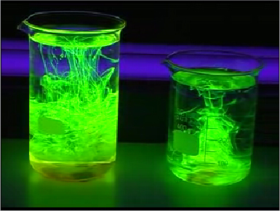
Спасибо за
внимание!

